Slide 1
Теорема Виета
Джафарова Наиля Сабир кызы
Учительница математики, школа № 31, город Сумгайыта, Азербайджан

Slide 2
Цели урока:
Объяснить и предложить перестановку теоремы Виета.
По данным корням составить приведенное квадратное уравнение.
Применить теорему Виета в решении упражнений разного типа.

Slide 3
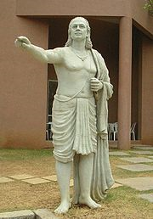
В древней Индии были распространены публичные соревнования в решении трудных задач. Задачи часто облекались в стихотворную форму.

Slide 4
«Обезьянок резвых стая
Всласть поевши, развлекалась.
Их в квадрате часть восьмая
На поляне забавлялась.
А двенадцать по лианам…
Стали прыгать, повисая…
Сколько ж было обезьянок.
Ты скажи мне, в этой стае?»
?
Решите:

Slide 5
Ответ:
А теперь заметим любопытный факт:

Slide 6
x² – 7x + 12 = 0
Думаете, это случайность?
Можно ли найти корни не решая квадратного уравнения?
Давайте проверим:
Сумма корней равна второму коэффициенту, но с противоположным знаком
Произведение корней равно свободному члену

Slide 7
Это утверждение носит название «Теорема Виета»
x² + px + q = 0 в приведенном квадратном уравнение, сумма корней равна второму коэффициенту, взятому с противоположным знаком, а произведение корней равно свободному члену.
Доказательство теоремы:

Slide 8
Франсуа Виет (1540-1603)
Франсуа Виет родился на юге Франции в небольшом городке Фантене-ле-Конт. Отец Виета был прокурором. По традиции, сын выбрал профессию отца и стал юристом, окончив университет в Пуату. В 1560 году двадцатилетний адвокат начал свою карьеру в родном городе, но через три года перешел на службу в знатную гугенотскую семью де Партене. Он стал секретарем хозяина дома и учителем его дочери двенадцатилетней Екатерины. Именно преподавание пробудило в молодом юристе интерес к математике.
Виет первым догадался обозначить буквами не только неизвестные, но и коэффициенты при них. Ведь используя буквы можно было записывать формулы. Это был огромный шаг вперёд. Недаром Виета часто называют «отцом алгебры». Недостатком алгебры Виета было то, что он признавал только положительные числа. Полученные Виетом системы равенств, связывающие корни уравнения с коэффициентами, теперь называют теоремой Виета.

Slide 9
А чему будут равны сумма корней и произведение корней не приведенного квадратного уравнения?

Slide 10
Задание № 1.
Составьте приведенное квадратное уравнение по его корням:
Уравнение | x₁ | x₂
x² – 5x+6=0 | 2 | 3
x² + 5x+6=0 | -2 | -3
x² –x –6=0 | -2 | 3
x² +x –6=0 | 2 | -3
x² + 7x+10=0 | -5 | -2
x² – 7x+10=0 | 2 | 5
x² – 3x –10=0 | -2 | 5
x² +3x –10=0 | 2 | -5

Slide 11
Задание № 2.
Один из корней уравнения x² + px + 24=0 равен 3. Найдите другой корень и коэффициент p.
Проверим ответы:

Slide 12
Задание № 3.
Пусть х₁ и х₂ – корни уравнения
Не вычисляя корней этого уравнения, найти:
Проверим ответы :

Slide 13
План работы:
Задание № 4.
x² - 7x + 10 = 0 (x₁; x₂)
x² - 6x + 8 = 0 (x₂; x₁;)
x² - 4x - 5 = 0 (x₂; x₁)
x² +2x - 3 = 0 (x₂; x₁)
x² +4x + 3 = 0 (x₂; x₁)
x² +6x + 5 = 0 (x₁; x₂)
x² +2x - 8 = 0 (x₁; x₂)
x² - 3x - 10 = 0 (x₁; x₂)
Решить квадратное уравнение
Меньшее значение корня обозначить х₁ , большее значение корня обозначить х₂
В скобках после каждого уравнения указан код: (х₁ , х₂) или (х₂ , х₁) – координаты точек координатной плоскости
Отметить на координатной плоскости 8 точек и последовательно их соединить, последнюю точку замкнуть с первой в точке (0, 8).
Какой рисунок получился? ☺

Slide 14
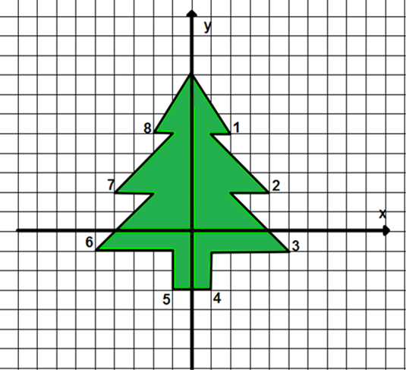
Проверим ответы :
1. (2; 5)
2. (4; 2)
3. (5; -1)
4. (1; -3)
5. (-1; -3)
6. (-5; -1)
7. (-4; 2)
8. (-2; 5)

Slide 15
Задание № 5.
При каких значениях m
1) один из корней уравнения
равен нулю?
2) корни уравнения
будут противоположными числами?
Проверим ответы :

Slide 16
Задание № 6.
Зная, что х₁ и х₂ корни уравнения
найдите значение выражения
Проверим ответы :

Slide 17
Задание № 7.
x² + px + q = 0 в приведенном квадратном уравнение,
Когда корни имеют одинаковый знак?
Когда оба корня положительны?
Когда оба корня отрицательны?
Когда корни бывают разными?
Ответы :

Slide 18
домашняя задания:
Теорема Виета
№ 462, 464, 468

Slide 19
критерии оценивания
Может правильно объяснить и предложить перестановку теоремы Виета.
По данным корням может правильно составить приведенное квадратное уравнение.
Может правильно применить теорему Виета в решении упражнений разного типа.

